Slide 1
Мы – космонавты!
Цели и задачи:
Познакомить с праздником - День космонавтики;
профессиями - летчик, космонавт.
Воспитывать уважение к людям любой профессии

Slide 2
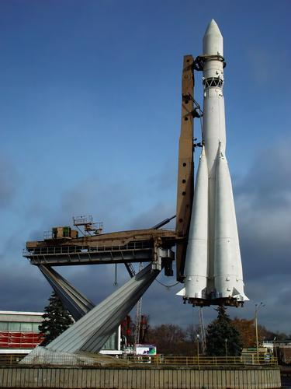
День космонавтики
Праздник, который мы отмечаем
12 апреля - это первый полёт человека в космос.
12 апреля 1961 года советский космонавт Ю. А. Гагарин на космическом корабле «Восток» стартовал с космодрома «Байконур» и впервые в мире совершил полет вокруг планеты Земля.
Полёт в космическом пространстве продлился 108 минут.

Slide 3
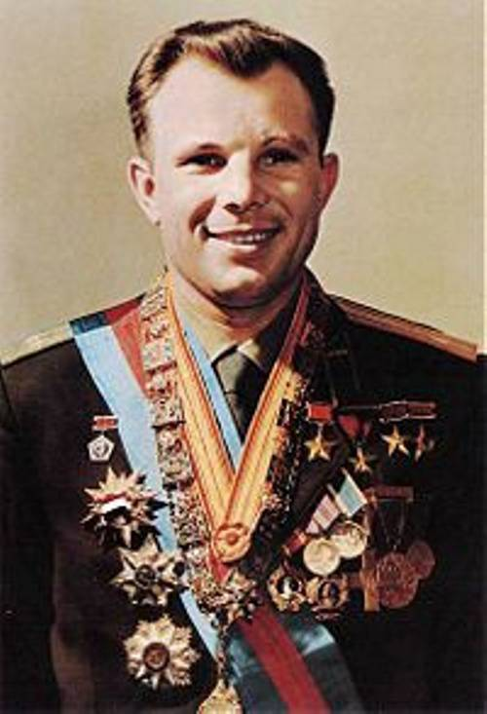
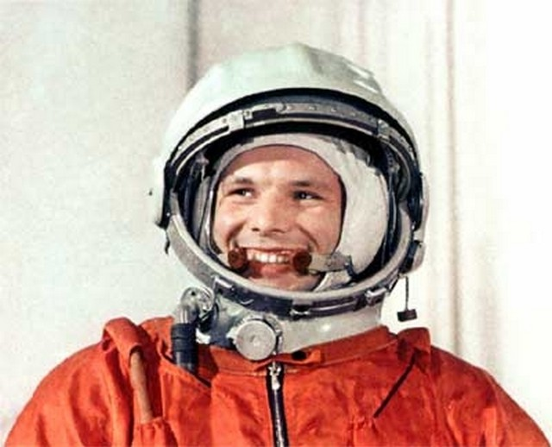
Юрий Алексеевич Гагарин

Slide 4
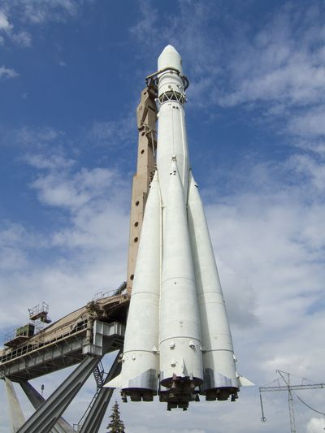
Ракета «Восток»

Slide 5
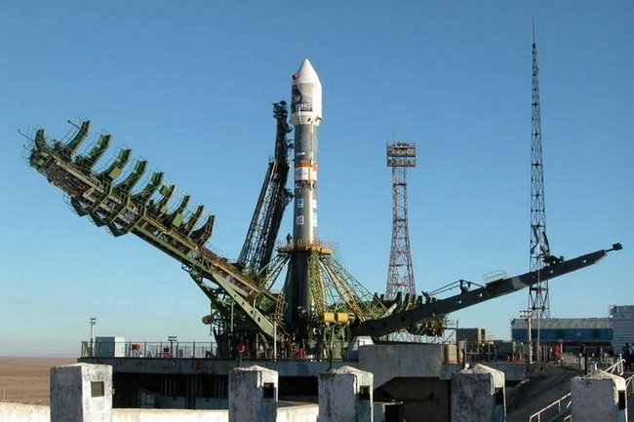
Космодром Байконур

Slide 6
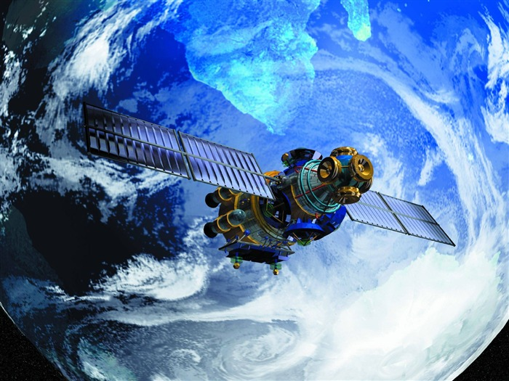
Искусственный спутник Земли

Slide 7
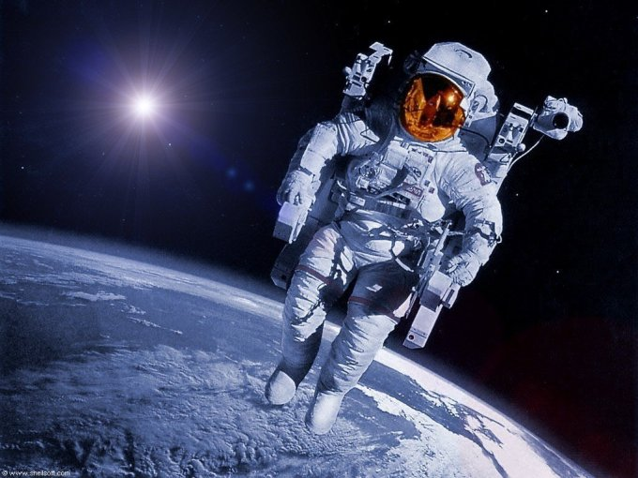
Космонавт
Космонавт - человек, проводящий испытания и эксплуатацию космической техники в космическом полёте.

Slide 8
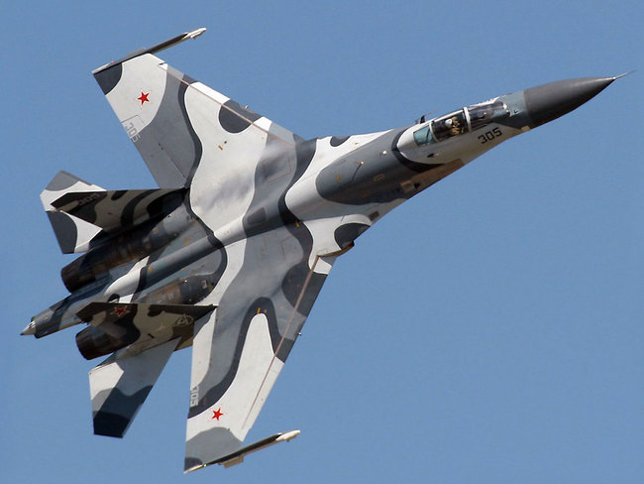
Летчик
Летчик - человек, управляющий летательным аппаратом.

Slide 9
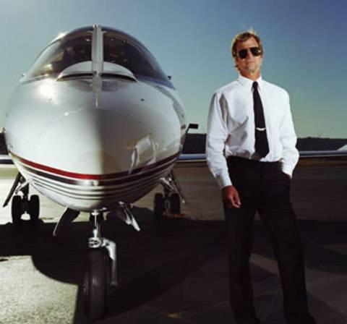
Пилот- человек, управляющий транспортным средством. Обычно пилотами называют людей, управляющих летательными аппаратами (Воздухоплаватель, аэронавт, лётчик, авиатор), космическими кораблями (космонавты) .

Slide 10
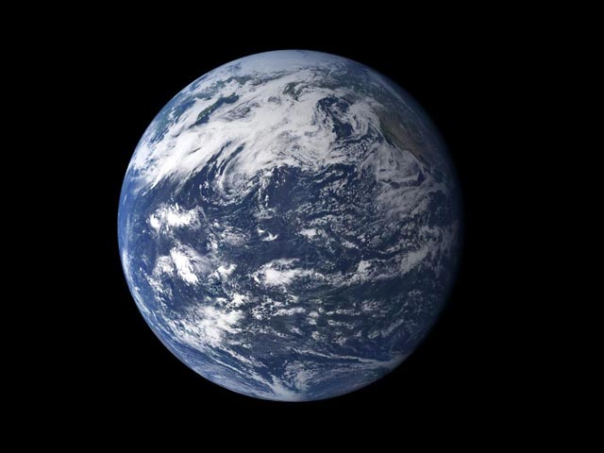
Планета Земля из космоса

